Slide 1







Slide 2


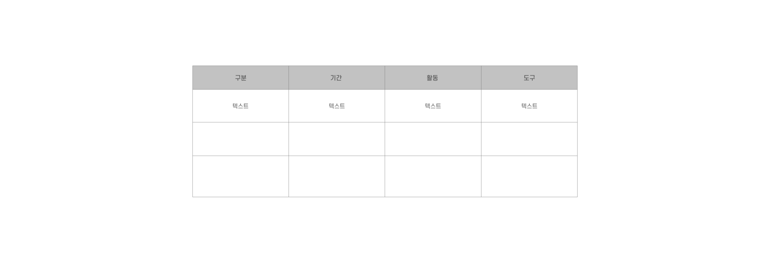










Slide 3

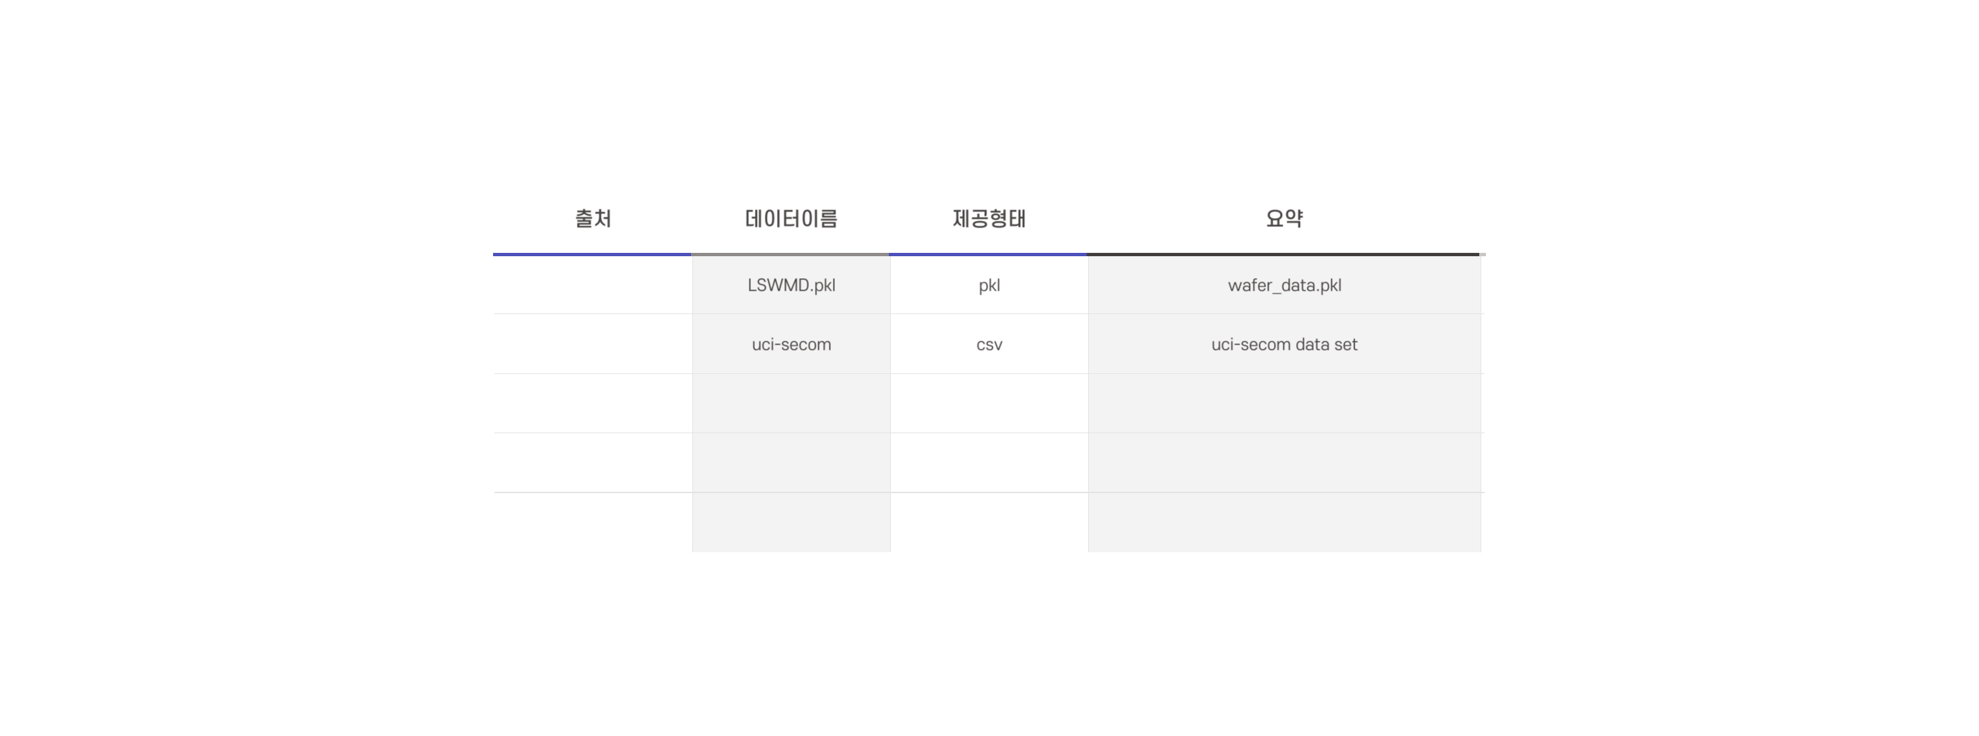





Slide 4

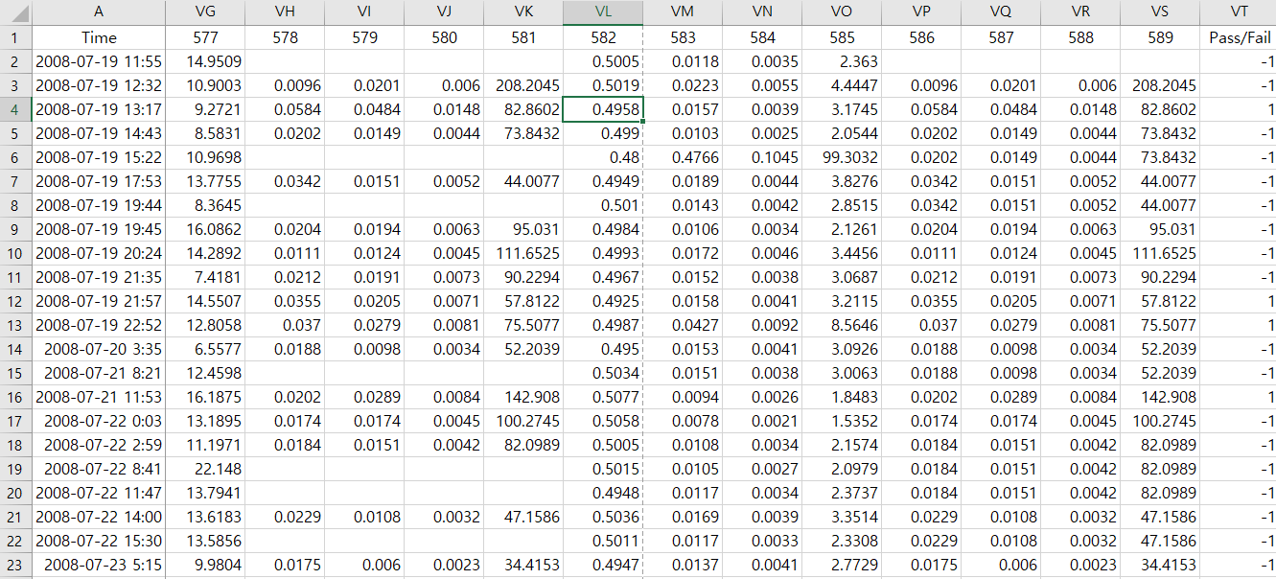
UCI SECOM Dataset
- 반도체 공정 내 590개의 센서 데이터
수집 기간 : 2008/07/19 ~ 2008/10/17
결측치와 이상치 포함

Slide 5
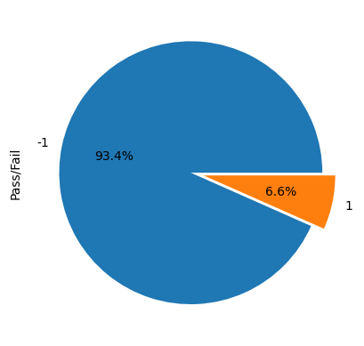
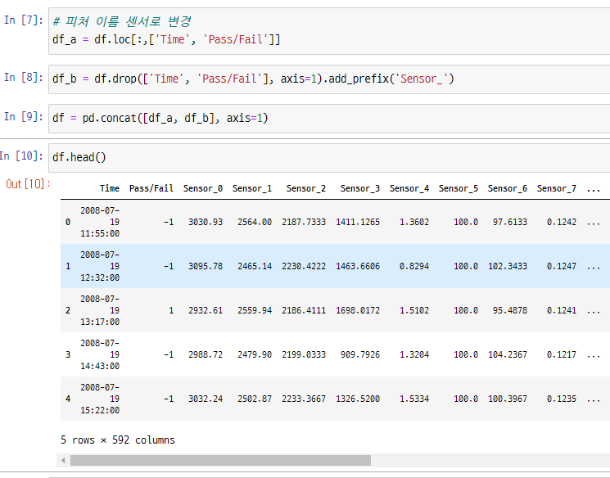
Pass/Fail column을 통해 양품과 불량품 수치 확인
Columns 이름 변경, 데이터 전처리를 위해 Time 과 Pass/Fail 열 제거

Slide 6
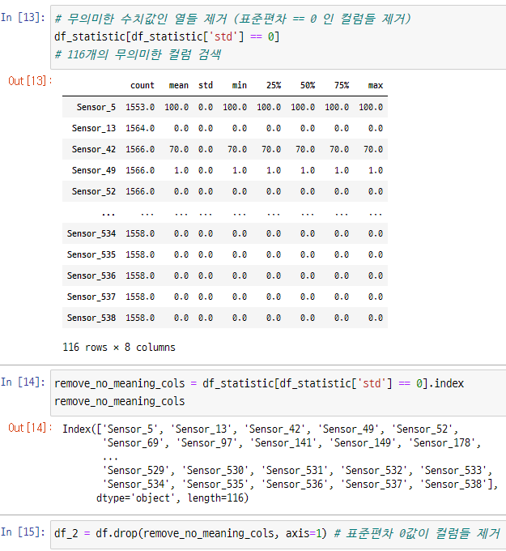
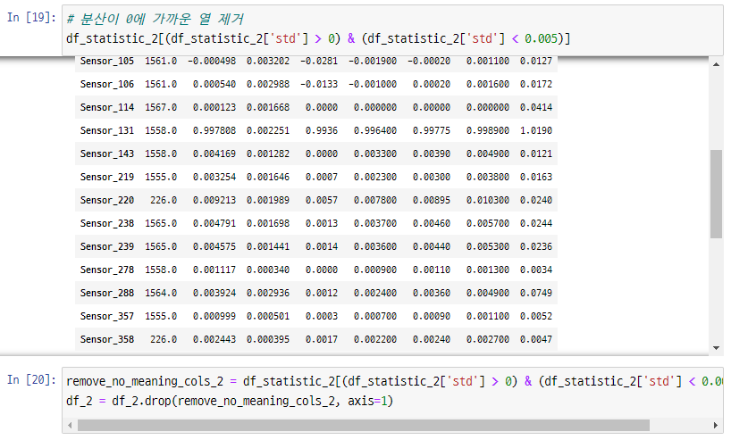
표준편차 == 0, 값이 극단적이고 분석에 필요하지 않은 데이터이므로 제거
표준편차가 0에 가까운 값
- 값이 극단적이고 분석에 필요하지 않은 데이터이므로 똑같이 제거

Slide 7
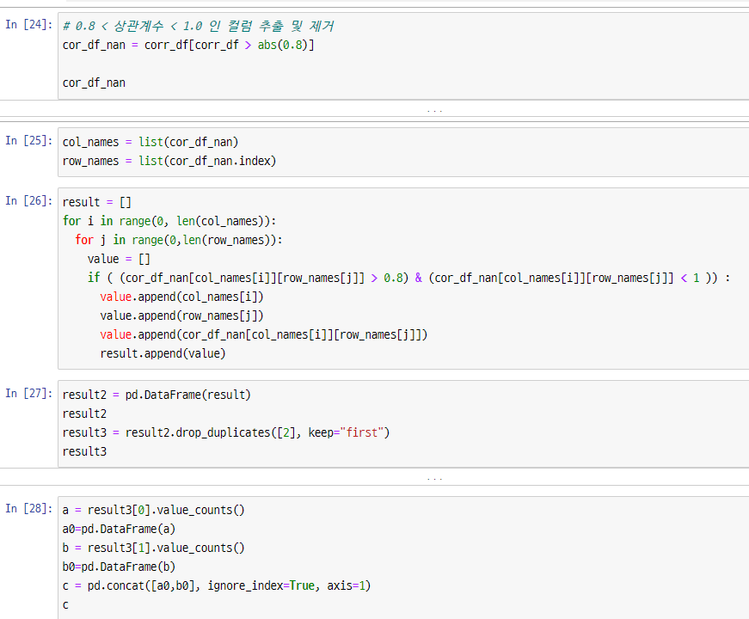
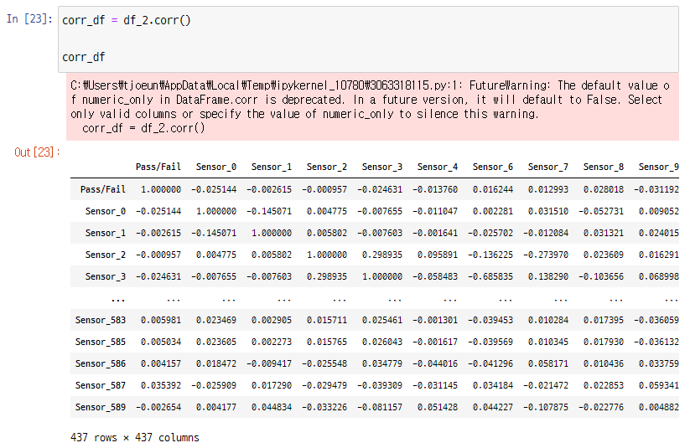
각 column과의 상관계수 분석, 상관계수가 높은 컬럼은 다른 컬럼에 영향을 받기 쉬운 이유로 분석에서 제외

Slide 8
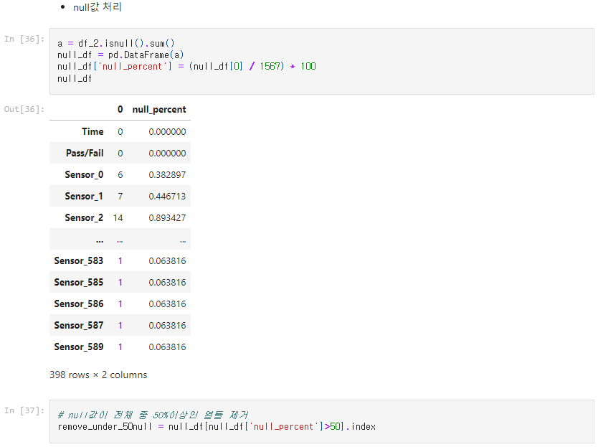
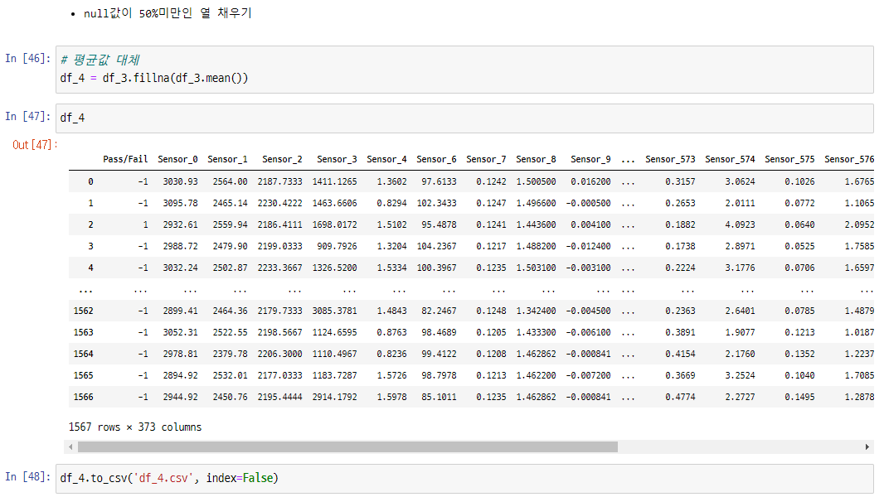
결측치 확인. 전체 1567개 행 중 결측치 비율이 50%가 넘어가는 컬럼 제거
결측치가 50% 미만인 값에 대해서는 평균치로 대체

Slide 9
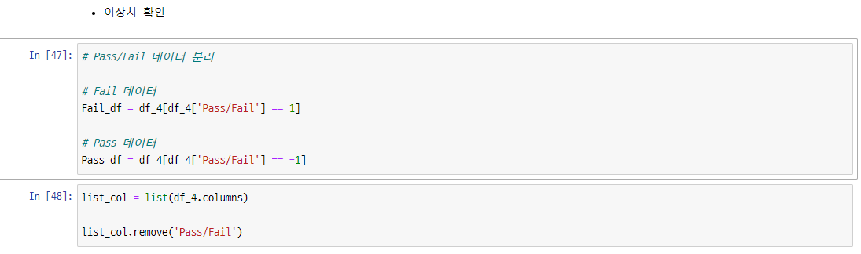
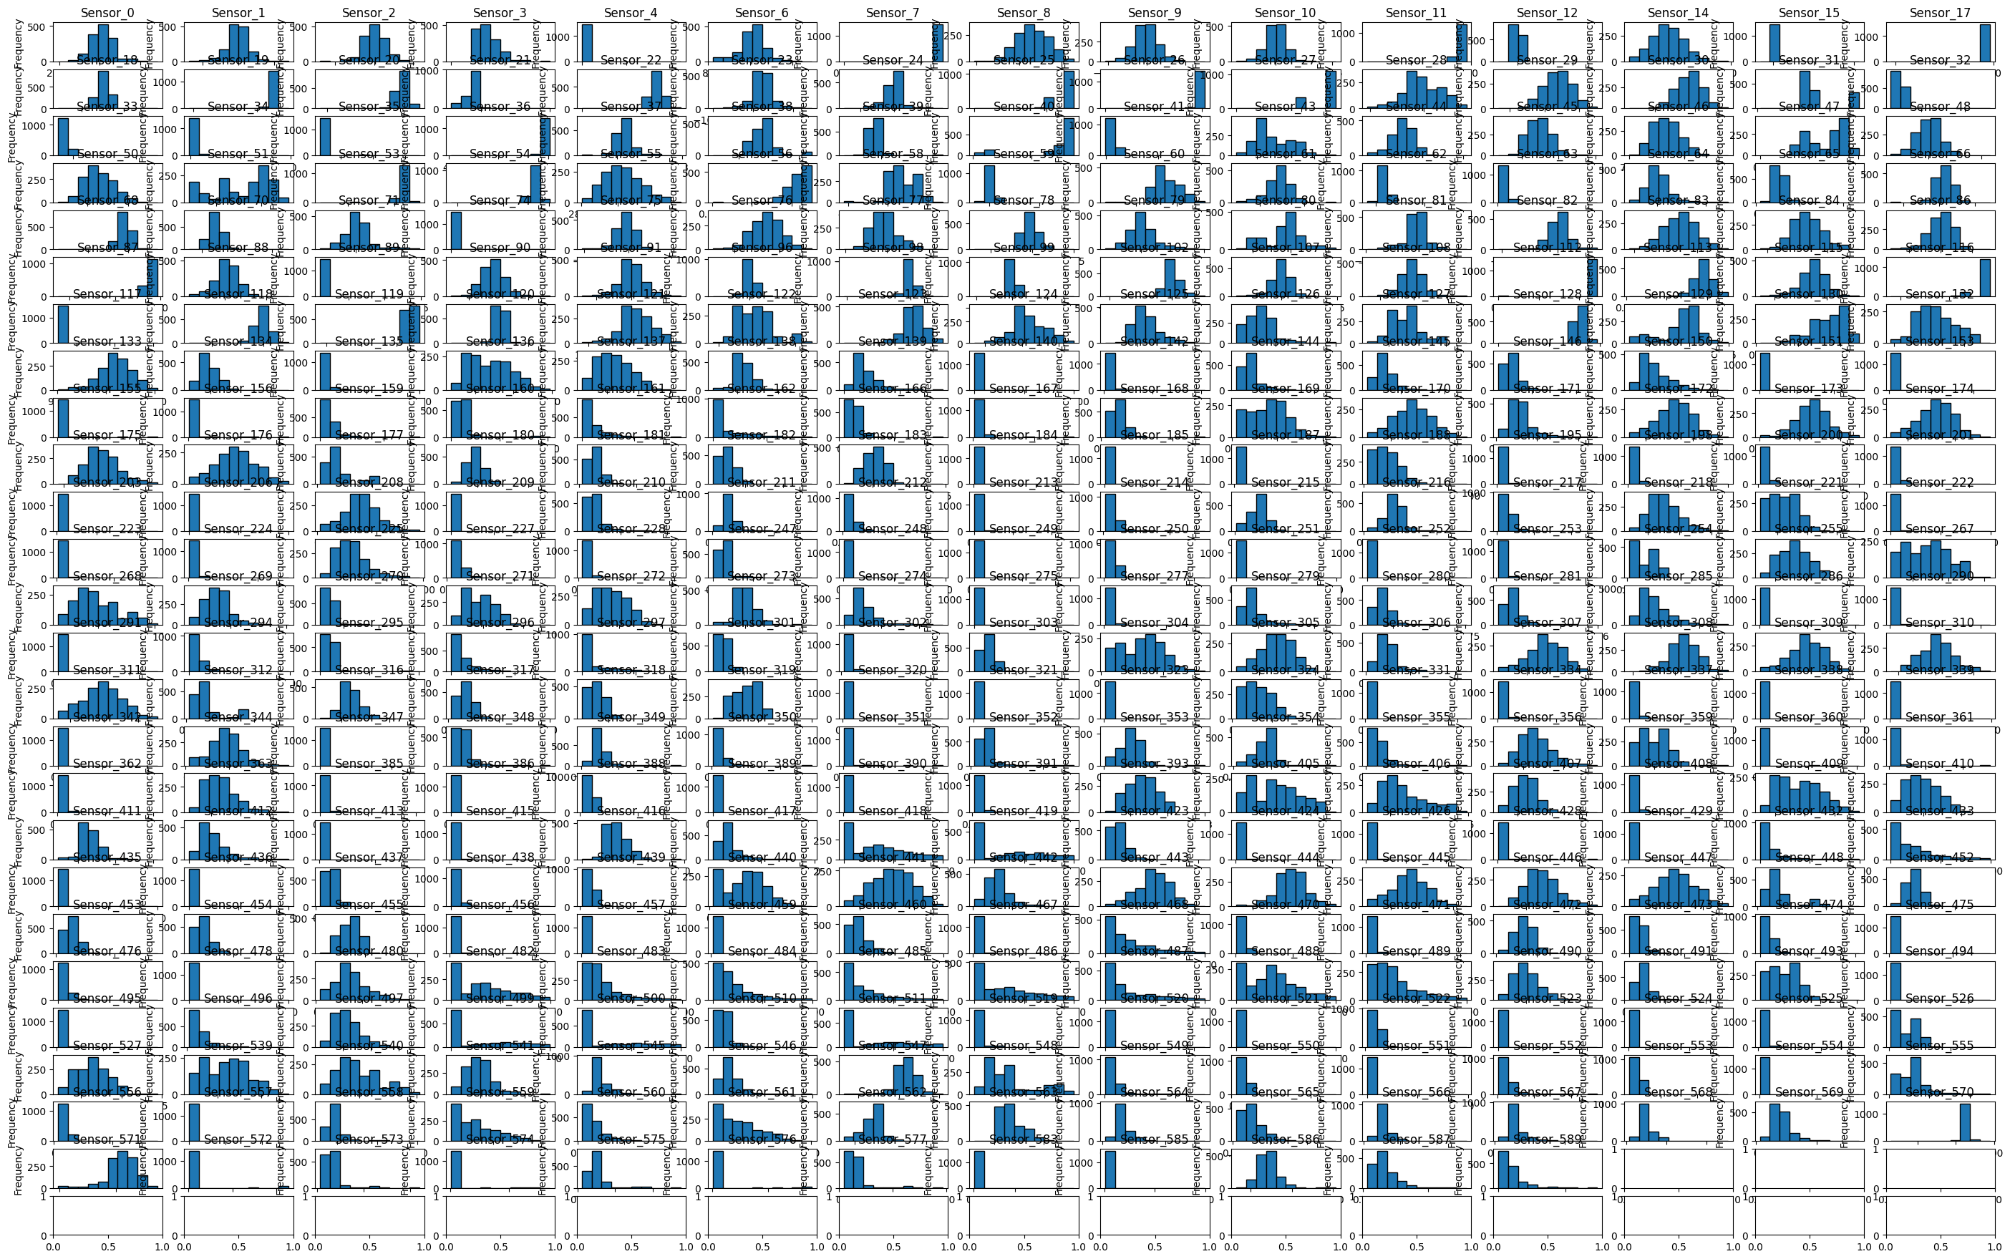
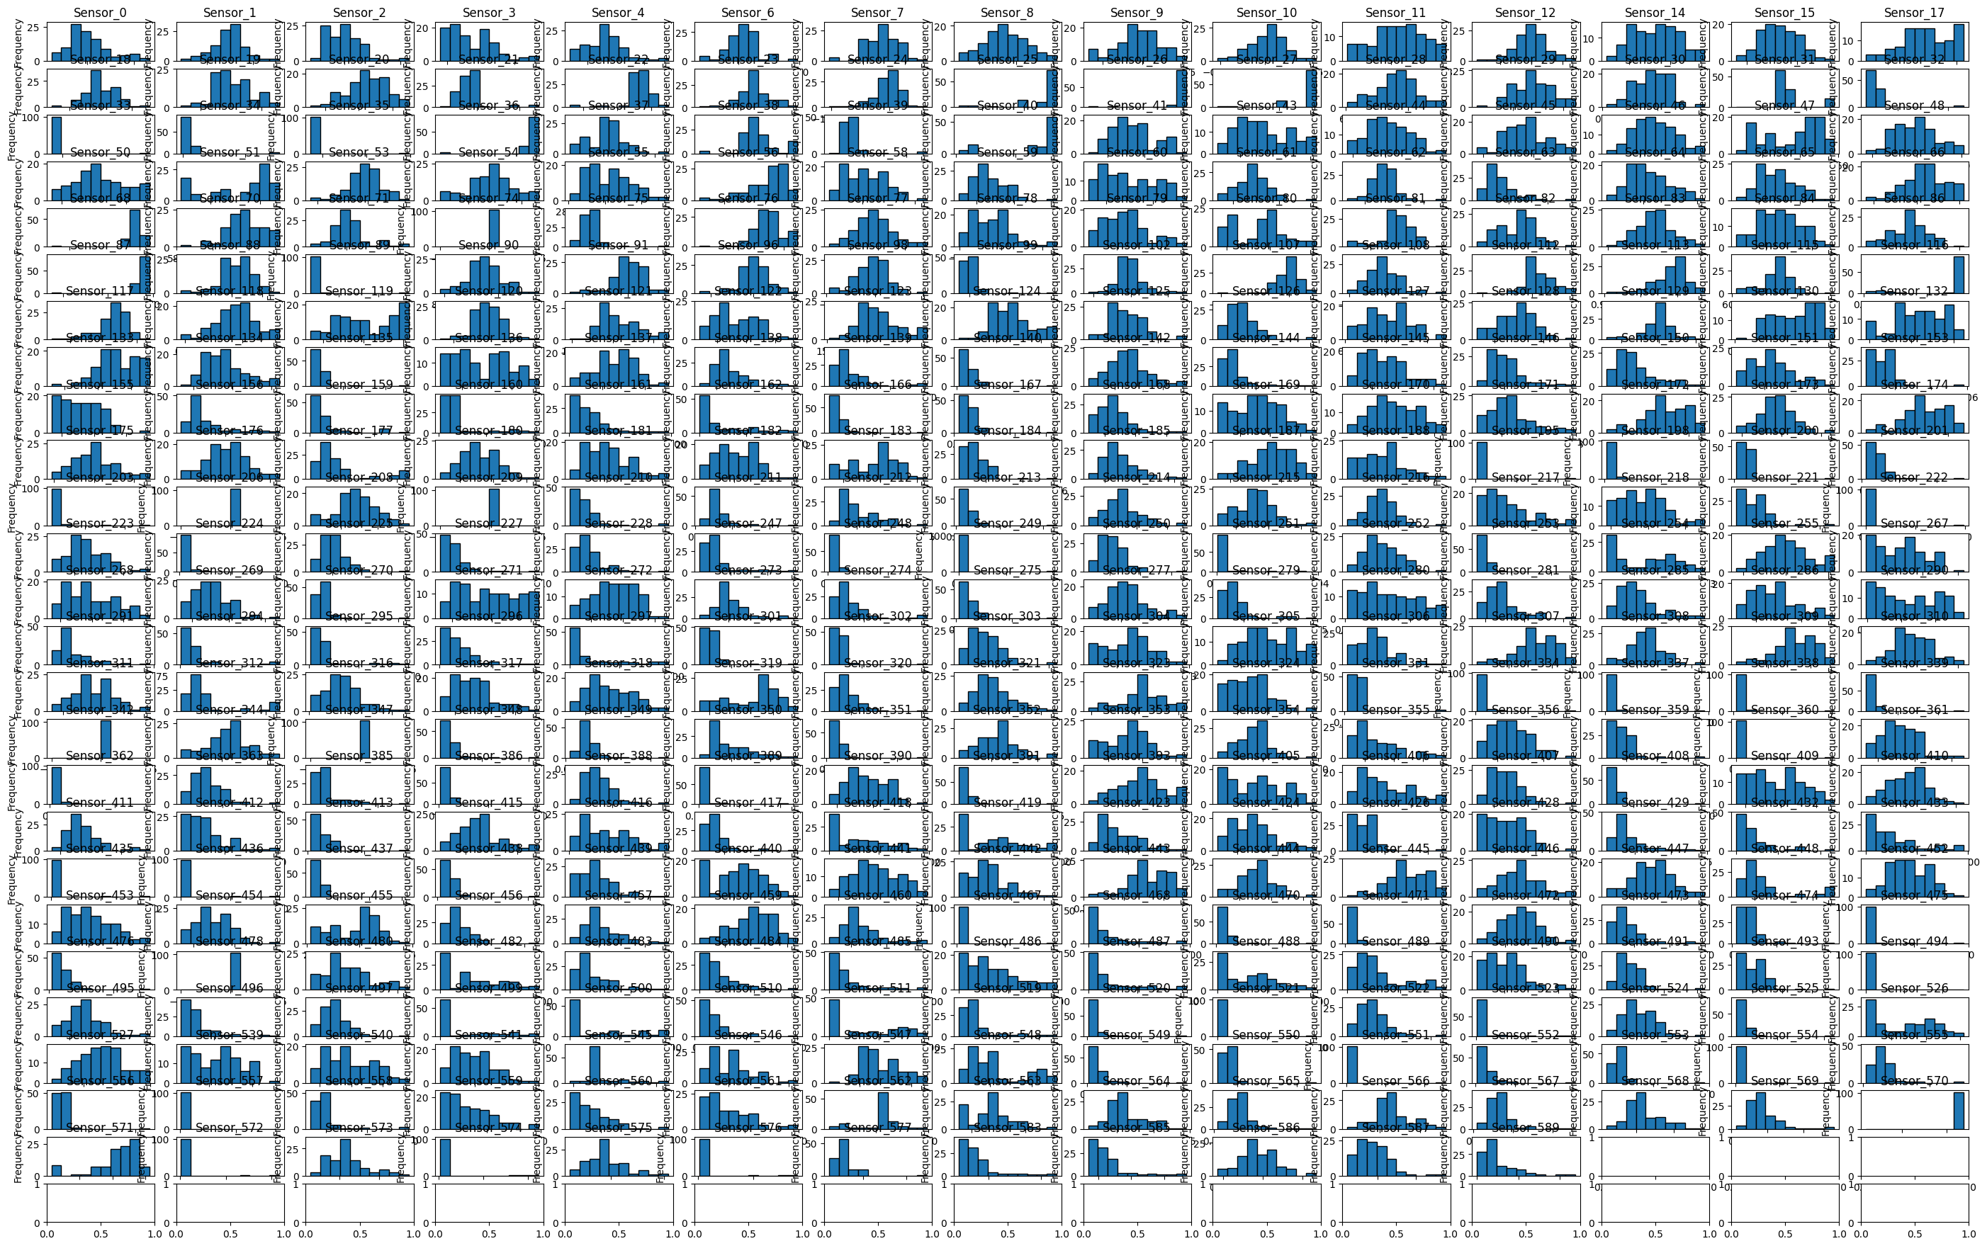
Pass/Fail 데이터를 각각 분리해서 이상치 확인
PASS 데이터 분포 확인 – 이상치 존재로 비정상적 그래프 존재
Fail 데이터 분포 확인 – 이상치 존재로 비정상적 그래프 존재

Slide 10
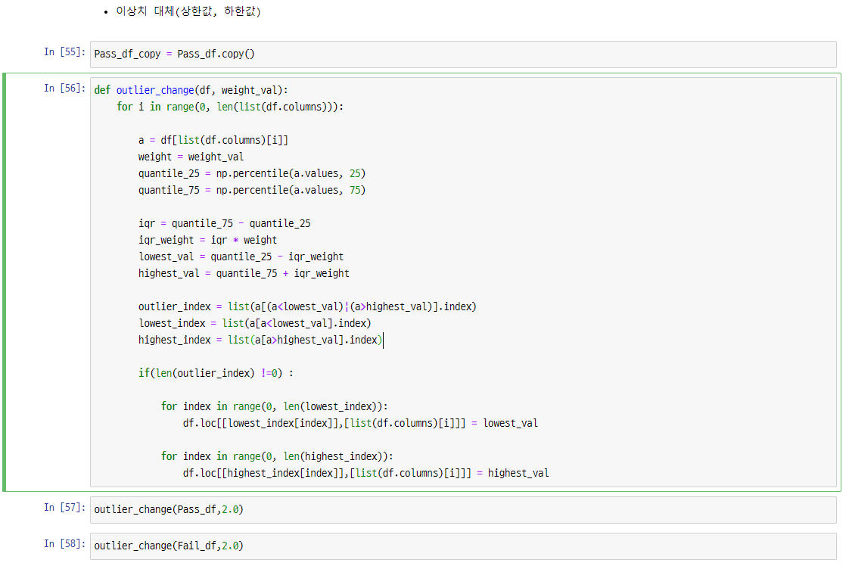
이상치를 각각 상한값 / 하한값으로 대체

Slide 11
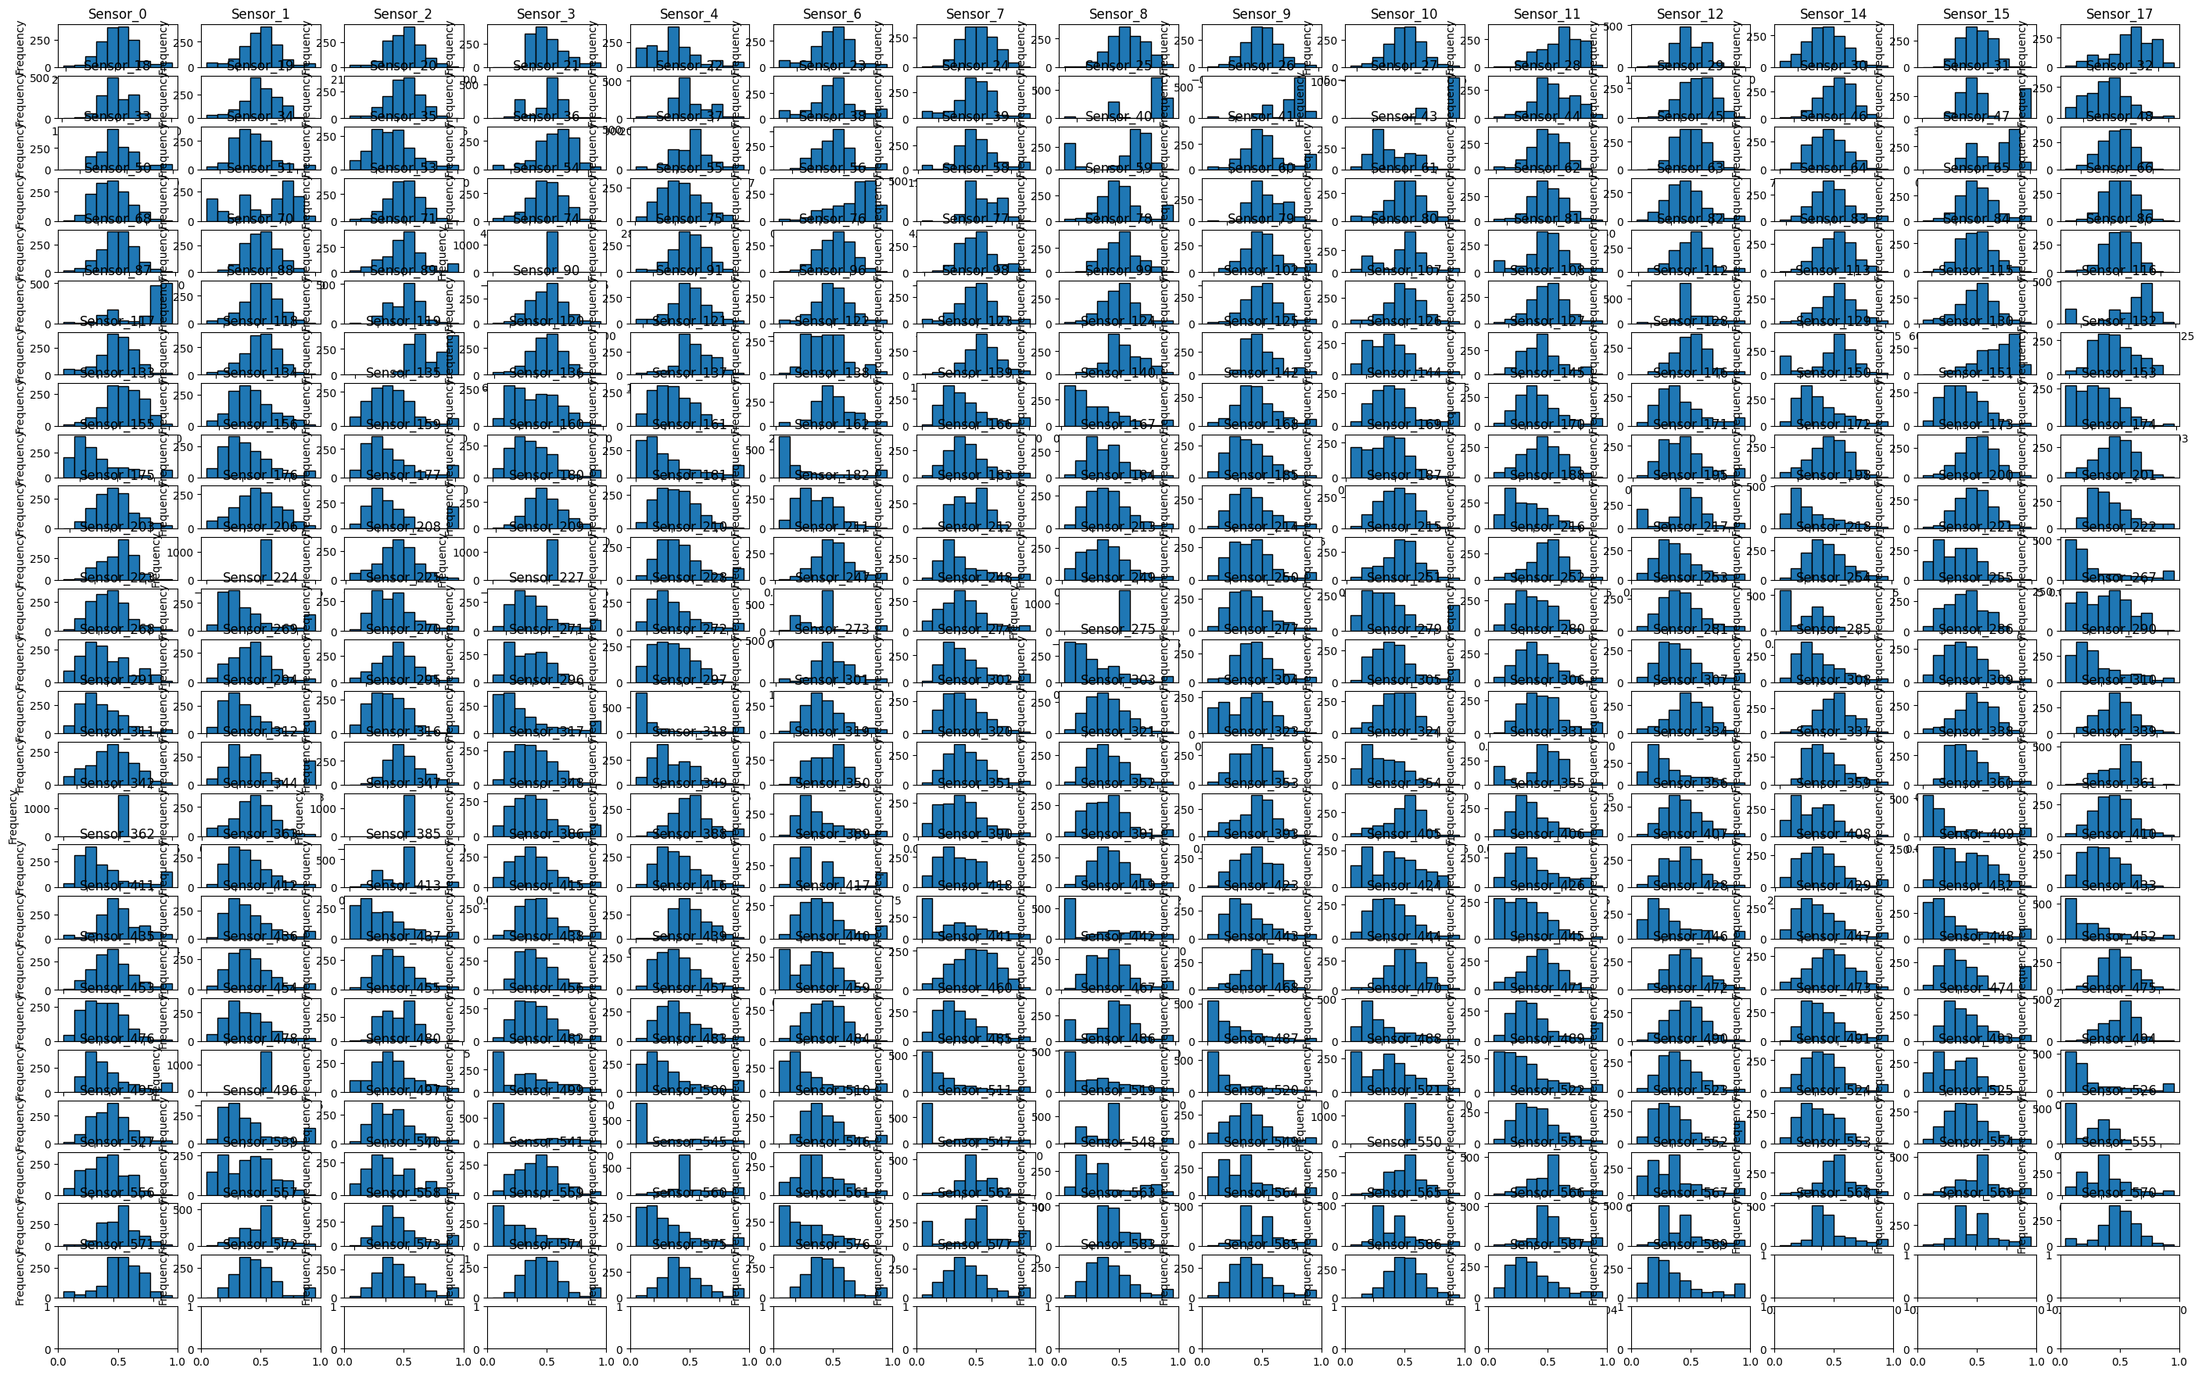
PASS 데이터 분포 확인 – 이상치 대체로 그래프 안정화
Fail 데이터 분포 확인 – 이상치 대체로 그래프 안정화

Slide 12
PASS 데이터 분포 비교 – 이상치 대체 전 그래프
PASS 데이터 분포 비교 – 이상치 대체 후 그래프

Slide 13

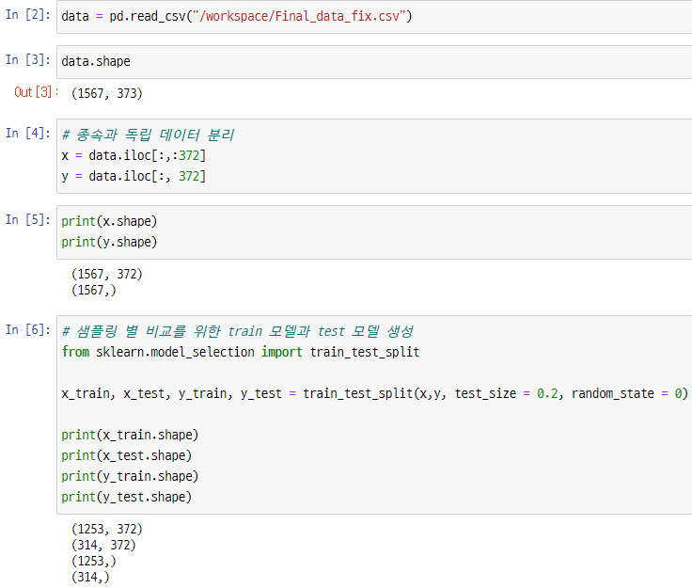
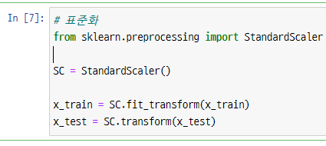
규민
Sklearn 라이브러리와 XGBoost 모델을 이용한 예측모델 생성과 생플링 방식 별 데이터 비교
기존 전처리가 완료된 데이터를 train데이터와 test데이터 분리,
그후 비교를 위해서 표준화

Slide 14
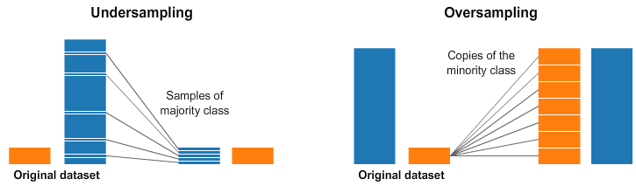
규민
Under-Sampling과 Over-Sampling 비교

Slide 15
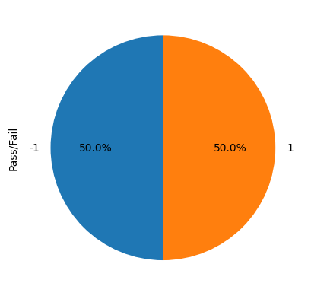
규민
Pass 와 Fail 의 데이터 수를 일치시켜 더 나은 결과값 도출

Slide 16
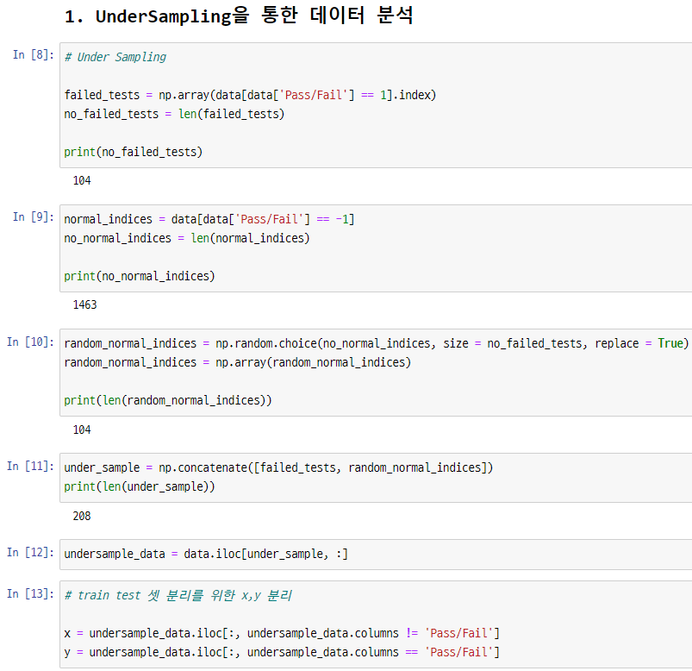
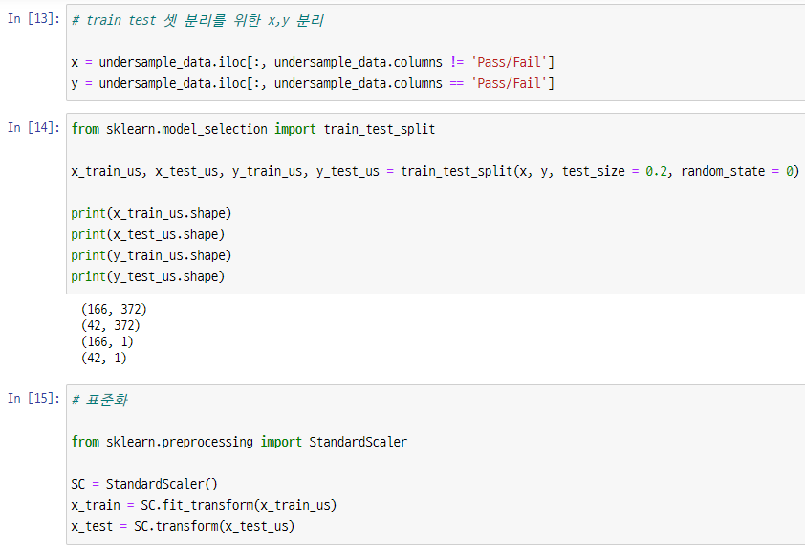
규민
Under-Sampling 완료 후 데이터 비교를 위해 train, test 데이터 분리 후 표준화

Slide 17
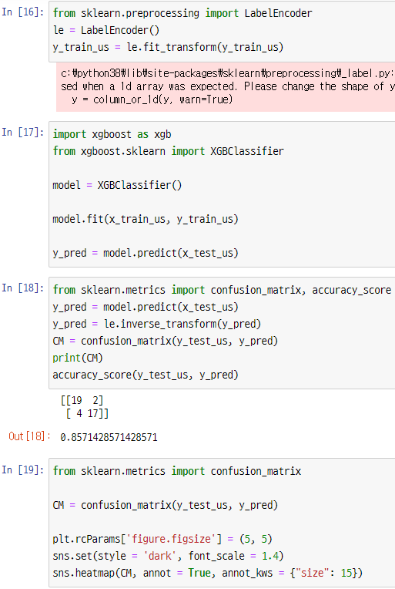
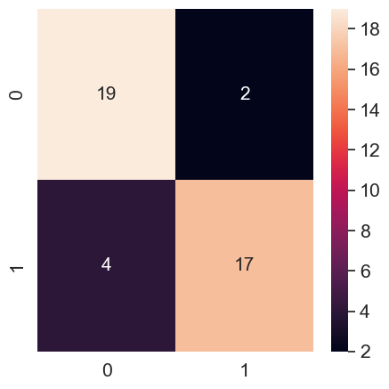
규민
합격
False Alarm
실제 정상이지만 불량으로 판단
불량
합격
불량
XGBoost 모델을 이용해 혼동행렬로 예측모델 생성

Slide 18
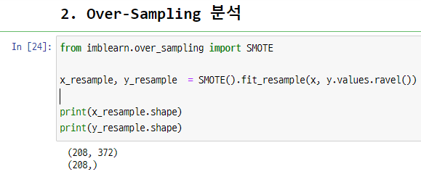
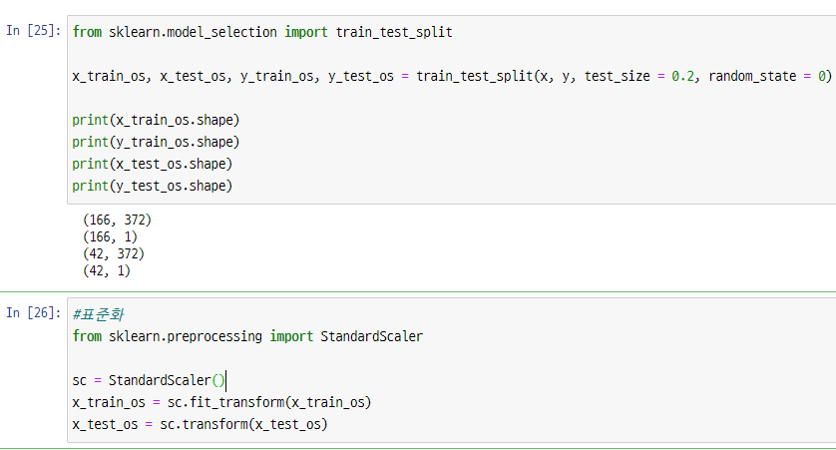
규민
SMOTE 를 통해서 기존 Pass대비 부족하던Fail 데이터를 비율에 맞게 증폭
Over-Sampling 완료 후 데이터 비교를 위해 train, test 데이터 분리 후 표준화

Slide 19
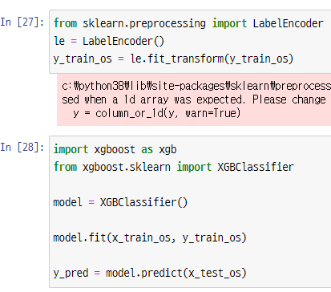
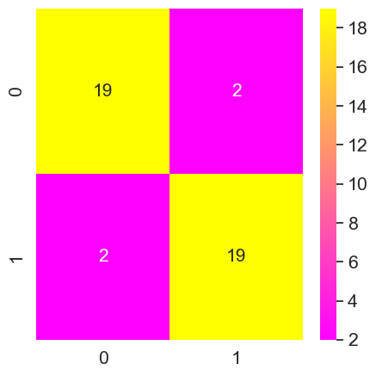
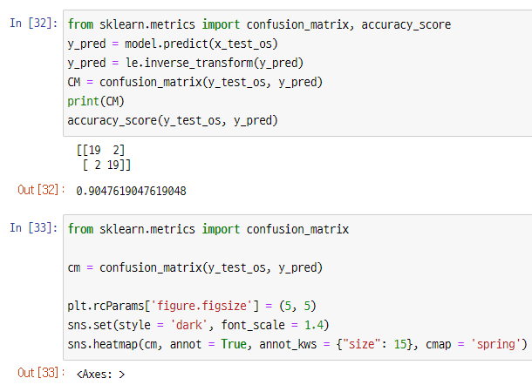
규민
합격
False Alarm
실제 정상이지만 불량으로 판단
불량
합격
불량
XGBoost 모델을 이용해 혼동행렬로 예측모델 생성

Slide 20
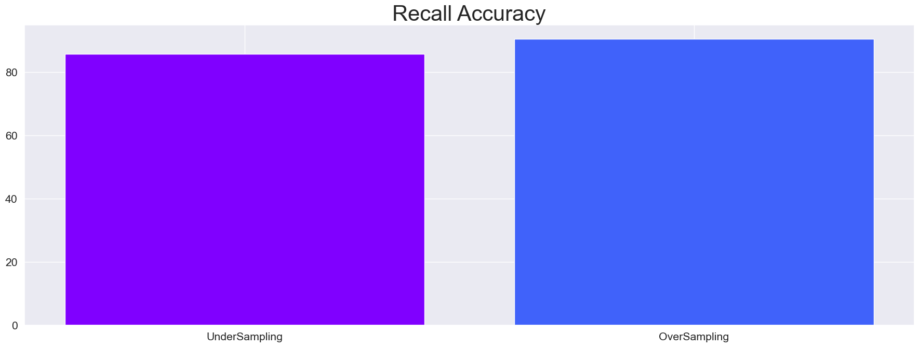
규민
각 샘플링 별 정확도 비교

Slide 21
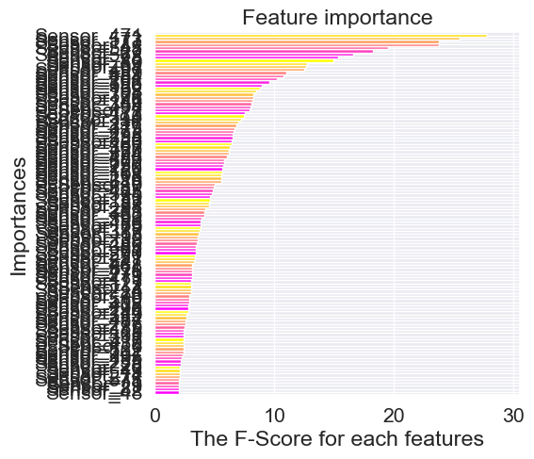
규민
XGBoost 모델을 통해서 각 센서들 중 불량 요인을 만들어내는데 중요한 센서들을 그래프로 추출 가능

